Slide 1
Matkapäiväkirja
Cerdanyola Del Valles
3-9.11.2025

Slide 2
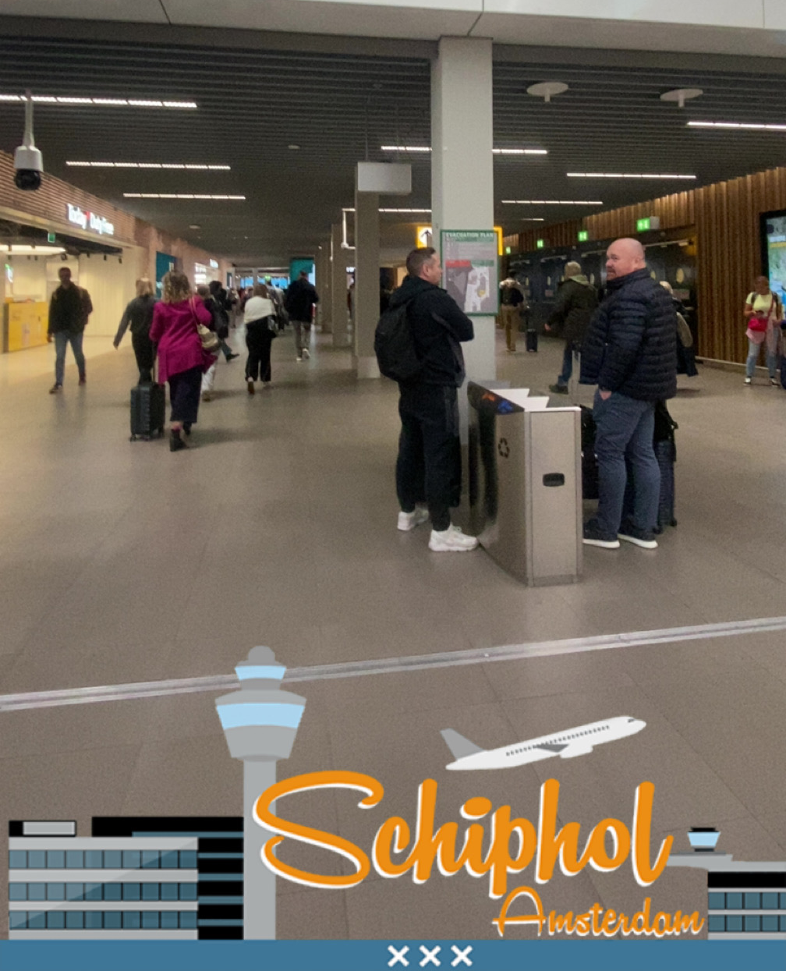
Ennen matkaa
Miksi halusin lähteä mukaan?-> Halusin lähteä mukaan kokemuksen takia en ollut ennen ollut ulkomailla ilman vanhempia, halusin oppia lisää matkustuksesta sekä Barcelonasta ja espanjan kulttuurista, miten se eroaa Suomeen, sekä tutustua uusiin ihmisiiin.
Sain idea osallistua opettajani kautta
Ulkomaille lähdössä motivoi lämmin ilma, kulttuuri ja fiilis ulkomailla.
Odotin oppivani Hieman espanjan kieltä ja kokevani hienoja asioita ja nähdä kaikenlaista.
Meidän piti allekirjoittaa sopimukset ennen reissuun lähtöä
Järjestin ne siten ettei ulkomailla olosta ole haittaa.
Pakkasin ja olin huolellinen että otan mukaan kaiken mitä tarvitsen ja tutustuin paikkaan johon olimme menossa.

Slide 3
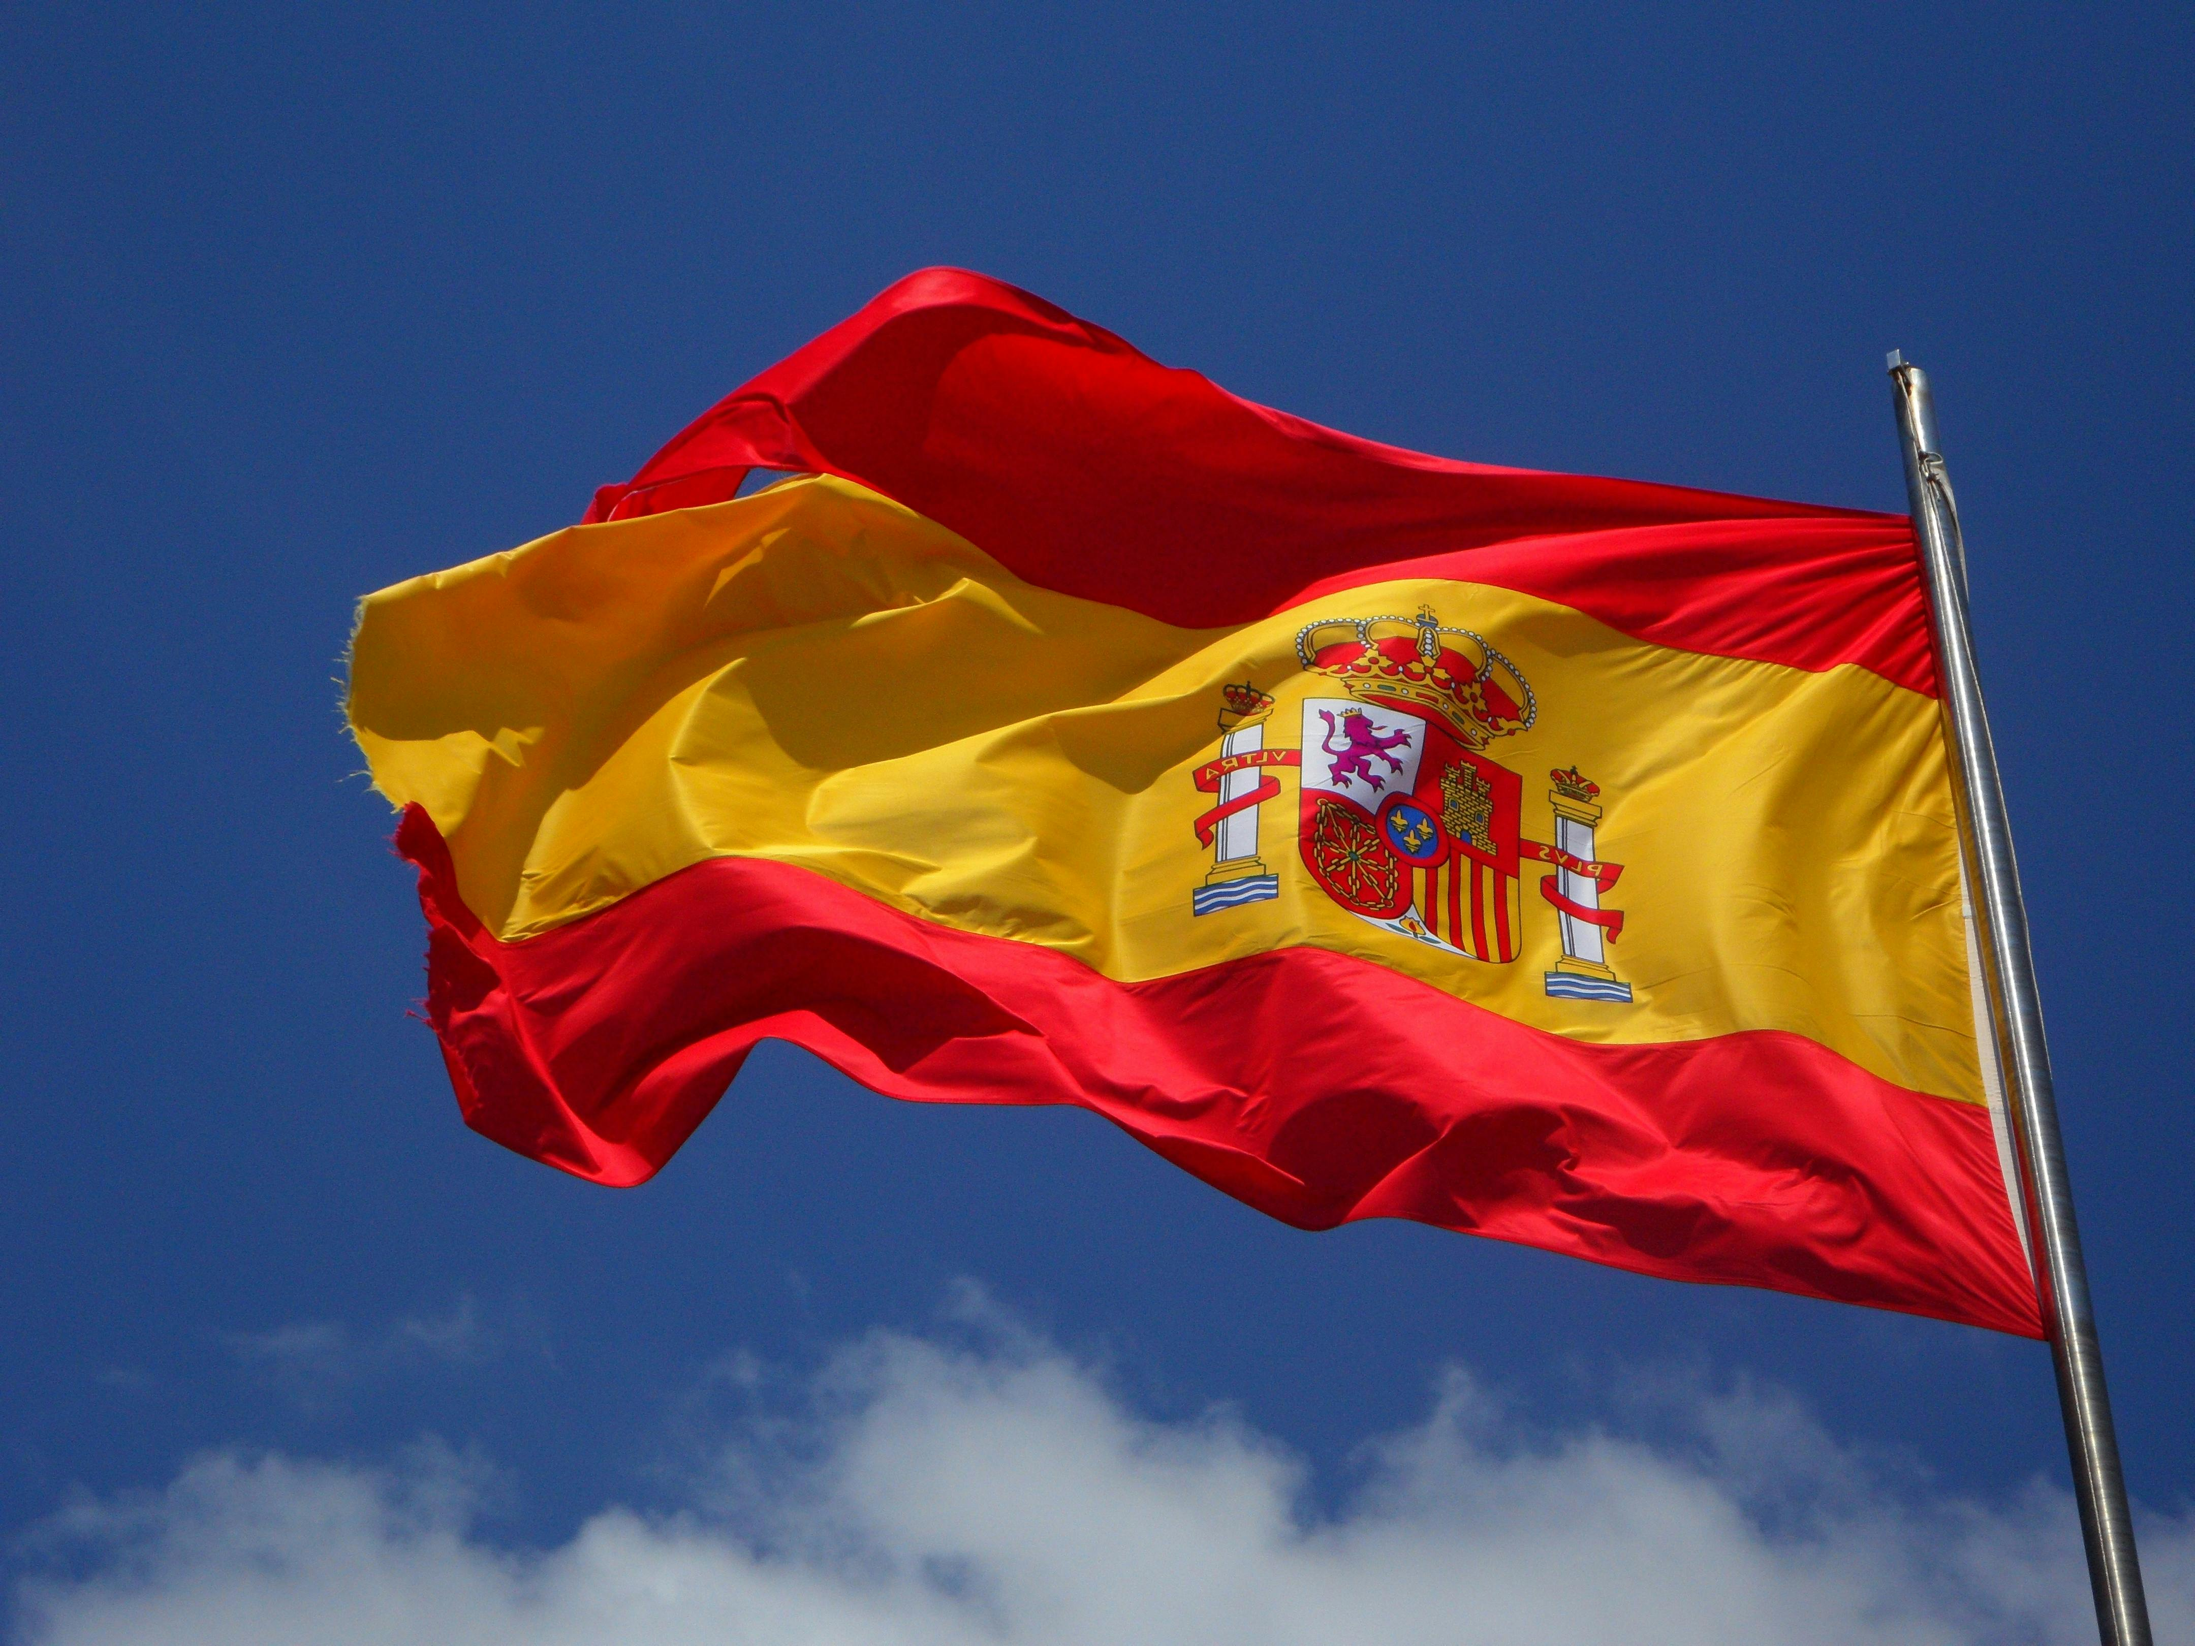
Ensimmäinen päivä Cerdanyolassa
Ma 3.11 Herätys soi klo 4.15 Söin nopeasti pientä aamupalaa ja lähdin Äidin kyydillä kohti lentokenttää, Lentokentällä tein lähtöselvityksen luovutin ruumalaukun ja menin turvatarkastuksen läpi. Lento lähti klo 7 jälkeen. Saavuimme Barcelonan lentokentälle josta aika nopeasti lähdimme takseilla kohti hotellia.
Hotellilla lepäsimme jonkin aikaa kunnes lähdimme keskustaan etsimään ruokapaikkaa Yanin kanssa se ei ollut niin helppoa koska ihmiset eivät puhuneet englantia, päädyimme Mcdonaldsiin, Illalla kävimme vielä Barcelonassa shoppailemassa ja kävelemässä. Palasimme iltaa kohti takaiin Cerdanyolan juna asemalle käytiin kaupassa hakemassa pientä purtavaa ja palasimme Hotellille

Slide 4
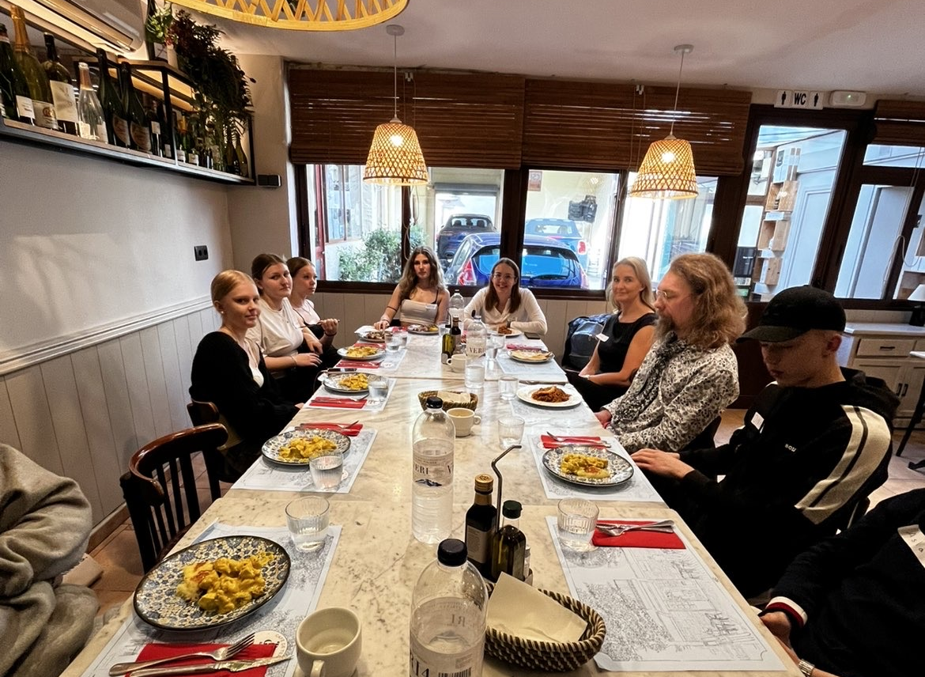
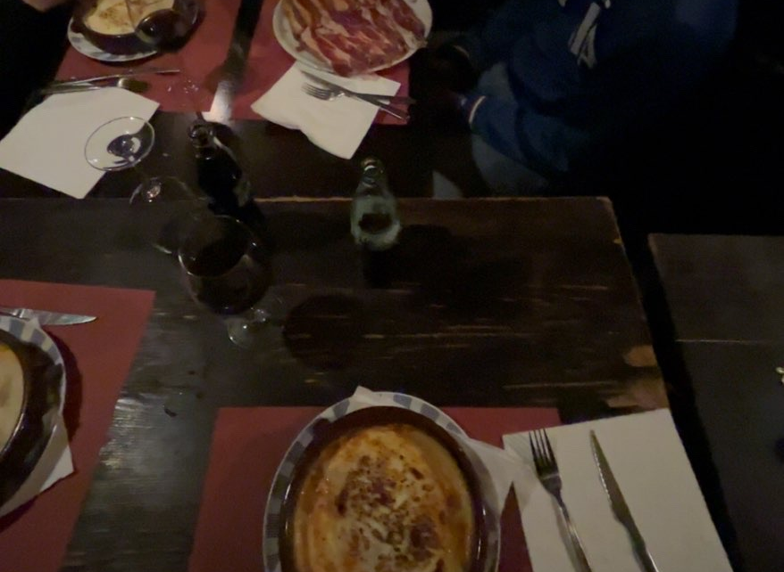
Tiistai 4.11
Aamulla herättiin aamupalalle jonka jälkeen lähdimme kävelemään kohti koulua, (Jaume Mimo) Lidia esitteli meille koulua ja mitä koulussa voi opiskella Muutaman tunnin jälkeen lähdimme kävelemään kohti lounasravintolaamme pysähdyimme matkalla eri paikoissa joista Lidia kertoi aina jotain. Söimme Bar Grau nimisessä ravintolassa, alkupalaksi otin mozzarella salaatin ja pääruoaksi curry kanaa joka oli hyvää. Ruoan jälkeen palasimme takaisin koululle Jossa meillä alkoi yhteinen oppitunti Erasmus oppilaiden kanssa, tunnilla työskentelimme sekaryhmissä ja päästiin hyvin tutustumaan Espanjalaisiin. Meillä oli vielä toinen oppitunti joka oli Englannin tunti, menimme ulos (tarjoamaan töitä espanjalaisille) ohjeiden mukaisesti sekin oli kivaa. Oppituntien jälkeen pelattiin pingistä paikallisten kanssa koulun pihalla. Jonka jälkeen lähdimme hotellille valmistautumaan illallista varten. Hotellilta kävelimme Can fellu nimiseen ravintolaan jossa syötiin yhdessä Erasmus oppilaiden kanssa minä söin lasagnen vuohenjuustolla. Oli erittäin hyvää. Ruuan jälkeen kävimme vielä kävelyllä ja palattiin Hotellille.

Slide 5
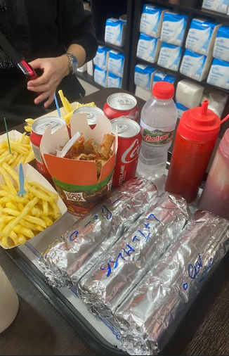
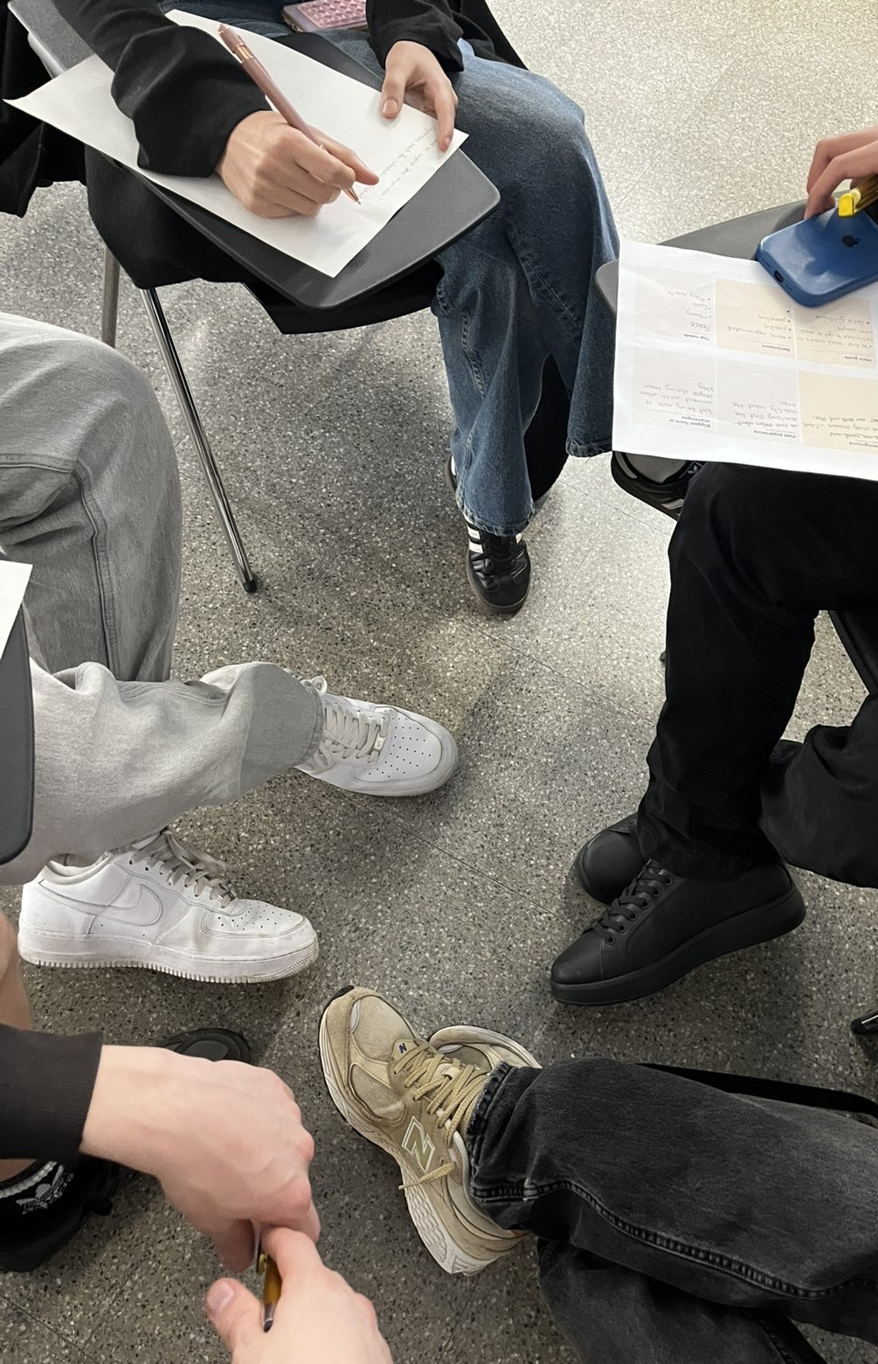
Ensivaikutelmat
Ensimmäinen päivä oli erittäin kiva vaikka vähän aikasen heräämisen takia väsyttikin Espanja on todella hieno maa tykkään sen aestetiikasta ja rakennuksista, ensimmäisenä päivänä oppi jo paljon uutta kulttuurista sekä tavoista. Koulussa oli hieman erilaista kun suomessa kokoajan hieman meluisaa ja ihmisten puhetta ja koulu oli vanha. mutta se ei häirinnyt minua, ihmiset koulussa olivat mukavia ja ottivat meidät hyvin vastaan ja olivat kiinnostuneita Suomesta. Suomi on monellakin tapaa erilainen maa rakennukset ovat ihan erilaisia ja ihmiset espanjassa tuntuivat olevan paljon avoimempia kuin suomalaiset myös aikatauluissa oli eroavaisuuksia Suomeen verrattuna.

Slide 6
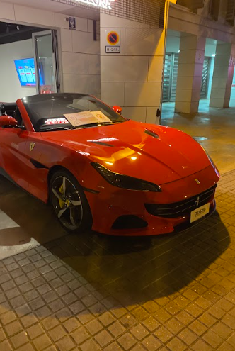
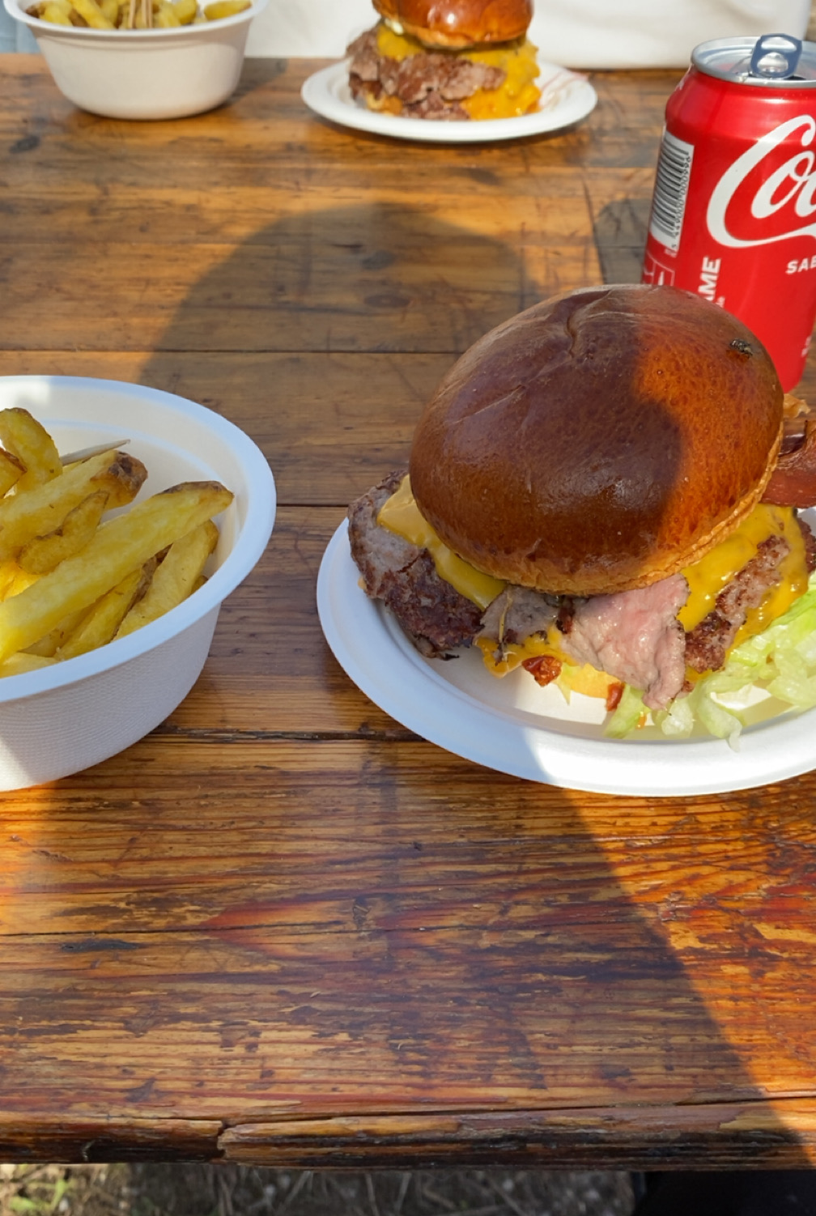
Keskiviikko 5.11
Aamulla herättiin jälleen aamupalalle, aamupalan jälkeen lähdimme Kyydillä kohti Igaualadaa Jossa oli järjestetty POP-UP kauppa katu* siellä oli monien eri vaatebrändien myyntipisteitä vanhoissa tehdas rakennuksissa, tapahtuma oli mielenkiintoinen ja siellä oli paljon ihmisiä se oli kiva kokemus, Kävimme paikanpäällä syömässä, olimme tapahtumassa muutaman tunnin jonka jälkeen palasimme kyydeillä hotellille, levättiin hotellilla jonkin aikaa, sitten lähdimme poikaporukalla Barcelonaan junalla Käytiin kiertelemässä kaupoilla ja syömässä katsomassa nähtävyyksiä ja rannalla istuskelemessa Siellä oli tunnelmallista ja rauhallista. Palasimme hotellille taksilla.

Slide 7
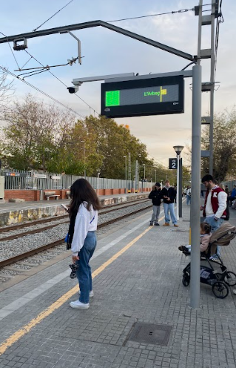
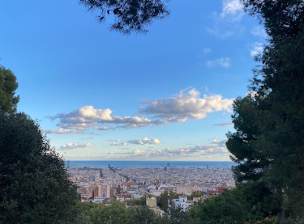
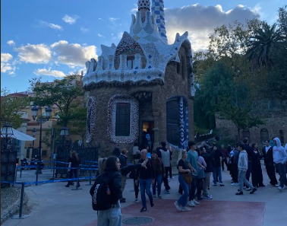
Torstai 6.11
Aamulla heräsimme rauhassa käviiimme aamupalla ja lähdimme hyvissä ajoin yhdessä kohti Barcelonaa junalla, Barcelonassa kävimme ostoskeskuksessa ja syömässä amerikkalaisessa hampurilaisketjussa nimeltä Five guys, Kiertelimme eri kauppoja samalla kun kävelimme parc Guellia kohti jossa meillä oli sovittu tapaaminen Erasmus oppilaiden kanssa. Siellä meidät jaettiin ryhmiin jossa oli suomalaisia ja Espanjalaisia tehtävänä oli Suorittaa tehtäviö puistossa. Puisto oli todella kaunis ja sieltä oli todella hyvät maisemat. Puiston jälkeen kävelimme vielä barcelonan keskustaan kävimme kaupoilla ja palasimme Hotellille

Slide 8
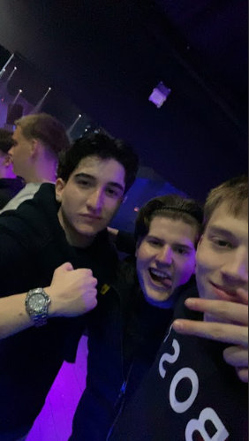
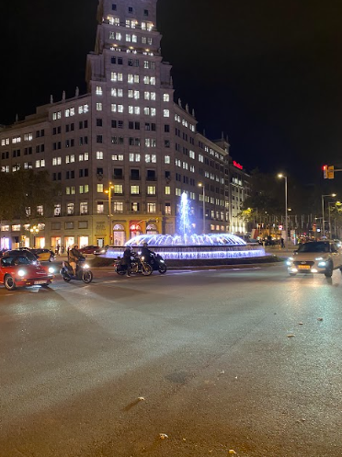
Perjantai 7.11
Perjantai aamuna en syönyt aamupalaa herättiin vähän myöhemmin ja lähdettiin 12 aikaan ajamaan Kohti UAB kampusta jossa meille esiteltiin koulua ja kerrottiin mitä kaikkea siellä opiskellaan, Kampus oli aika iso ja siellä oli paljon erilaisia luokkia eri tarkoituksiin, kampukselta lähdettiin kävelemään kohti Jaume mimoa jossai syötiin lounas, Lounaan jälkeen meillä oli englannin oppitunti jossa työskentelimme ryhmissä, ja piti keksiä ryhmän kesken parhaat vaihtoehdot ongelman ratkaisemista varten, toisella tunnilla ryhmätyön ideana oli etsiä Suomalainen, Espanjalainen ja maailman laajuinen yritys tietyn kategorian perusteella. Koulun jälkeen palasimme hotellille vietimme poikien kanssa aikaa hotellilla kunnes lähdimme juna-asemalle jossa tapasimme koulusta tuttuja espanjalaisia Erasmus oppilaita ja heidän ystäviään jatkoimme heidän kanssa matkaa kohti mataroa, juna matka oli melko pitkä. Pääsimme perille käveltiin ja ihmeteltiin paikkoja ja odoteltiin loppuja Espanjalaisia menimme heidän kanssa paikalliselle klubille, jossa oli hyvää musiikkia ja paljon nuoria, Lähdimme klubilta kun saimme tarpeeksemme, Odoteltiin taksia ja palasimme hotellille ja menimme nukkumaan.

Slide 9
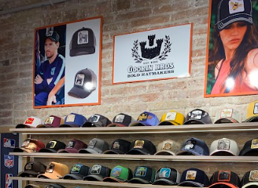
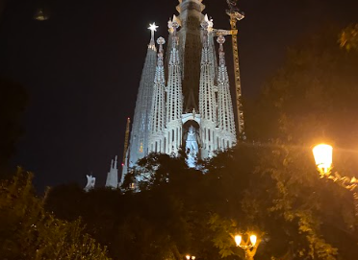
Lauantai 8.11
Lauantaina ei ollut varsinaista ohjelmaa joten nukuimme pitkään kun heräsimme lähdettii syömään paikalliseen kebab ravintolaan, käytiin kaupassa ja palasimme hotellille, lepäiltiin jonkin aikaa ja päätimme viimeisen illan kunniaksi lähteä vielä barcelonaan, menimme junalla käytiin ostelemassa tuliaisia kotiin vietäväksi ja katselemassa nähtävyyksiä mm. Sagrada Familia, ja nautimme viimeisestä illasta lähdimme hyvissä ajoin takaisin hotellille koska aamulla oli aikainen herätys.

Slide 10
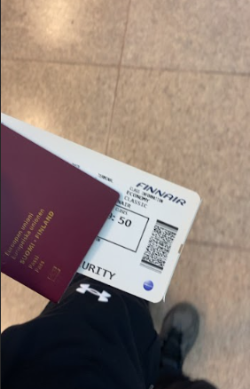
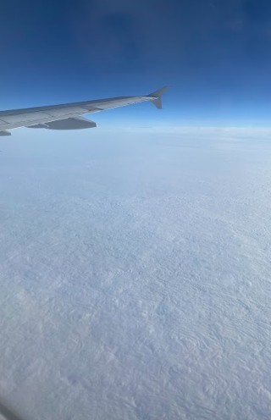
Sunnuntai 9.11 lähtöpäivä
Aamulla soi herätys 6.30 pakkasimme viimeisetkin tavarat ja lähdimme hotellilta saimme hotellilta aamupalapussit, Lentokentällä teimme lähtöselvitykset menimme turvatarkastuksen läpi ja käytiin syömässä vähän, kävimme vielä kaupassa ennen portille lähtöä,

Slide 11
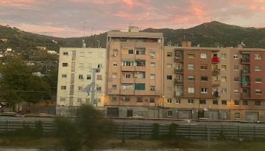
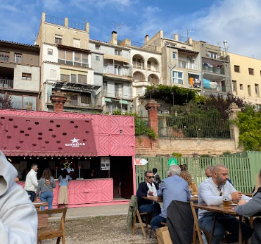
PAIKALLINEN KULTTUURI JA RUOKA
Ruokakulttuuri Espanjassa oli mielestäni paljon poikkeava Suomeen verrattuna ruokailuajat olivat erilaiset, sekä tietenkin myös ruoka, pääsin kokeilemaan esimerkiksi Tortilla espanola joka on tyypillinen Espanjalainen peruna-munakas, Espanjassa on paljon tunnettuja Ruokia kuten paella, tapas ja patatas bravas.
Espanjalainen elämäntapa vaikutti näin turistin silmin siltä ettei heillä oikein ole huolia tai kiireitä ja että he nauttivat elämästään, esimerkiksi arkipäivinä ihmisiä oli paljon liikkeellä keskustassa ja Barcelonassa joka ei ole niin yleistä Suomessa mielestäni
Mieleen jäi positiivinen kuva oikeastaan koko espanjasta ja ihmisistä siellä kaikki olivat auttavaisia jos kysyi apua, ja opiskelijat olivat sosiaalisia ja puheliaita, Ruoka oli hyvää!

Slide 12
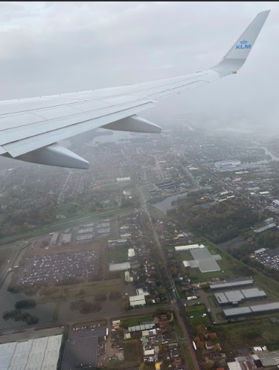
Matkan jälkeen
Opin puhumaan Englantia perus keskustelu tilanteissa, Sekä joitain Espanjankielisiä sanoja. Opin myös matkustamaan ilman huoltajaa ja uusia asioita Espanjasta esimerkiksi ajan käsityksestä ja arjen rytmistä päivärytmi vaikutti rennommalta, ja sosiaalisemmalta.
Kokemus toi lisää motivaatiota matkustamaan varsinkin samanikäisten ihmisten kanssa, ja haluan matkustella mahdollisimman paljon.
Toisin en tekisi juuri mitään mielestäni reissu oli hyvinkin onnistunut, englannin kieltä voisi aina parantaa ja opetella vaikka Espanjan kielisiä sanoja etukäteen.
Ei kannata stressata turhaan kohtaamisista ihmisten kanssa, olla oma itsensä.
Parhaita muistoja, Erasmus oppilaiden kanssa oikeastaan kaikki aktiviteetit ja tehtävät, Nähtävyydet kuten sagrada familia ja parc guel olivat todella. Hienoja, oli hienoa tutustua uusiin ihmisiin joka teki reissusta paljon paremman. Kaikesta jäi muistoja mieleen oli mahtava kokemus.

